Slide 1
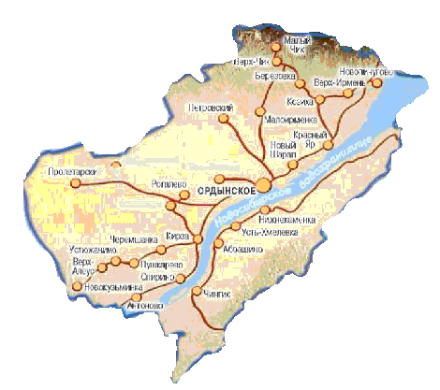
Программа Новосибирской области «Чужих детей не бывает» на территории Ордынского района

Slide 2
Цель субгранта:
Создание участковой социальной службы и выездной мобильной бригады при отделении профилактики безнадзорности детей и подростков Муниципального бюджетного учреждения Ордынского района «Комплексный центр социального обслуживания населения».
Направление деятельности участковой социальной службы: организация работы с неблагополучными семьями, имеющими детей, профилактика безнадзорности и семейного неблагополучия.
Направление деятельности мобильной бригады: оперативное решение проблем семей, находящихся в трудной жизненной ситуации, с целью снижения социальной напряженности.

Slide 3
Задачи:
Профилактическая работа по предотвращению семейного неблагополучия, детской безнадзорности и беспризорности.
Выявление несовершеннолетних и семей с детьми, находящихся в трудной жизненной ситуации и нуждающихся в социальной защите и поддержке.
Оказание экстренной социально-психологической помощи семьям с детьми и детям, находящимся в трудной жизненной ситуации.
Разработка и реализация индивидуальных программ реабилитации семьи, находящейся в трудной жизненной ситуации, организация оказания социальной помощи семье по преодолению трудной жизненной ситуации, социальный патронаж семей с детьми.
Комплексное предоставление социально-бытовых, социально-психологических, социально-экономических, социально-правовых услуг семьям с детьми и детям, находящимся в трудной жизненной ситуации, в объеме индивидуальной нуждаемости.
Содействие органам исполнительной власти в распространении в муниципальном районе семейных форм устройства детей, оставшихся без попечения родителей и находящихся в социально-опасном положении.
Внедрение новых форм и методов обслуживания в зависимости от характера нуждаемости семьи и детей в помощи.

Slide 4
Ожидаемые результаты:
Снижение социальной напряженности, оперативное решение проблем семей, находящихся в трудной жизненной ситуации.
Увеличение охвата социальным патронажем семей с детьми, находящихся в трудной жизненной ситуации, до 100 %.
Повышение доступности социального обслуживания для семей с детьми по участковому принципу.
Сокращение числа семей с детьми, находящихся в трудной жизненной ситуации и социально опасном положении.
Уменьшение числа детей, в отношении которых родители лишены родительских прав.

Slide 5
Муниципальное бюджетное учреждение
Ордынского района Новосибирской области
«Комплексный центр
социального обслуживания населения»
Отделение профилактики безнадзорности детей и подростков
Участковая социальная служба
Выездная мобильная бригада

Slide 6
Алгоритм организации деятельности по профилактике социального сиротства на территории Ордынского района
1. Предварительный этап:
Разработка и принятие пакета нормативных документов
регламентирующих работу
Разработка рабочей документации
2. Формирование команды специалистов:
Принятие распоряжения о создании УСС
Принятие распоряжения о создании ВМБ
Подбор и отбор специалистов для УСС и ВМБ
Обучение команды специалистов
3. Разделение территории района на участки
и закрепление специалистов УСС за участками
4. Организация мест предоставления услуг и рабочего времени специалистов
по работе с семьей УСС и ВМБ
5. Организация информирование населения о деятельности и услугах, предоставляемых УСС

Slide 7
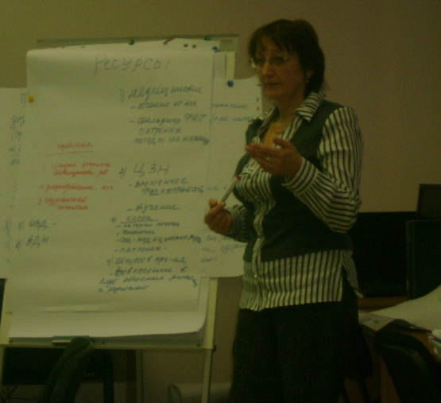
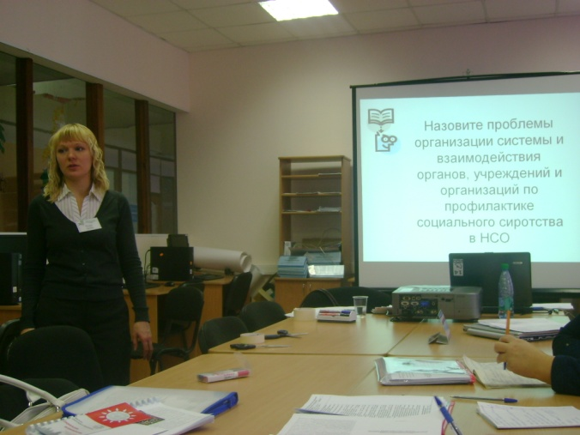
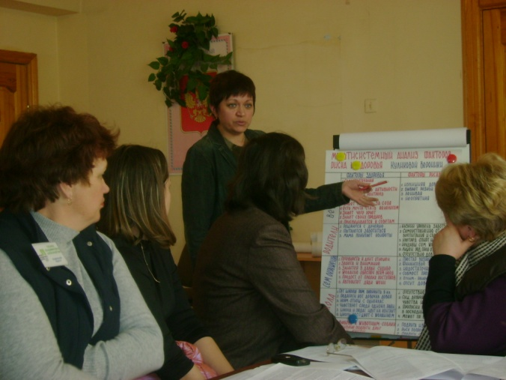
Обучение и повышение квалификации специалистов, работающих с семьями и детьми
«Организация системы
профилактики социального сиротства
в Новосибирской области» - 6 специалистов
«Интенсивная семейная терапия на дому» - 3 специалиста
«Вопросы социального обслуживания
семей с детьми» - 10 специалистов

Slide 8
Участковая социальная служба

Slide 9
Участковая социальная служба на карте района

Slide 10
Закрепление границ участков участковой социальной службы
Специалисты участковой социальной службы закреплены в 10-ти сельских советах, включающих 16 поселений:
муниципальное образование Петровский сельский совет -п.Петровский;
- муниципальное образование Верх-Чикский сельский совет -д.Верх-Чик,
-д.Малый Чик;
муниципальное образование Пролетарский сельский совет -п.Пролетарский;
муниципальное образование Филипповский сельский совет -с. Филиппово;
муниципальное образование Рогалевский сельский совет -с. Рогалево;
муниципальное образование Новошарапский сельский совет -д. Новый Шарап;
- муниципальное образование Вагайцевский сельский совет -с. Вагайцево,
-с. Чернаково;
- муниципальное образование Верх-Алеусский сельский совет -с. Верх-Алеус,
-д.Новокузьминка;
- муниципальное образование Кирзинский сельский совет -с. Кирза,
-д. Черемшанка;
- муниципальное образование Устюжанинский сельский совет -с. Устюжанино,
-с. Средний Алеус,
-д. Пушкарево

Slide 11
Социальный паспорт семей с детьми по району

Slide 12
Численность семей с детьми на территории Вагайцевского сельсовета
Общая численность 533 семьи, 906 детей
На учете в КЦСОН 291 семья, 403 ребенка

Slide 13
Численность семей с детьми на территории Верх-Чикского сельсовета
Общая численность 98 семей, 149 детей
На учете в КЦСОН 77 семей, 115 детей

Slide 14
Численность семей с детьми на территории Верх-Алеусского сельсовета
Общая численность 115 семей, 195 детей
На учете в КЦСОН 94 семьи, 152 ребенка

Slide 15
Численность семей с детьми на территории Кирзинского сельсовета
Общая численность 187 семей, 302 ребенка
На учете в КЦСОН 167 семей, 265 детей

Slide 16
Численность семей с детьми на территории Ново-Шарапского сельсовета
Общая численность 163 семьи, 268 детей
На учете в КЦСОН 95 семей, 153 ребенка

Slide 17
Численность семей с детьми на территории Петровского сельсовета
Общая численность 200 семей, 117 детей
На учете в КЦСОН 161 семья, 204 ребенка

Slide 18
Численность семей с детьми на территории Пролетарского сельсовета
Общая численность 173 семьи, 269 детей
На учете в КЦСОН 169 семей, 261 ребенок

Slide 19
Численность семей с детьми на территории Рогалевского сельсовета
Общая численность 116 семей, 185 детей
На учете в КЦСОН 90 семей, 117 детей

Slide 20
Численность семей с детьми на территории Устюжанинского сельсовета
Общая численность 119 семей, 202 ребенка
На учете в КЦСОН 119 семей, 202 ребенка

Slide 21
Численность семей с детьми на территории Филипповского сельсовета
Общая численность 102 семьи, 179 детей
На учете в КЦСОН 93 семьи, 136 детей

Slide 22
Сравнительная оценка ресурсов поселений, охваченных участковой социальной службой
Населенный пункт | Школа | Детский сад | Дом культуры | ФАП | Врачебная амбулатория | Специалист по делам молодежи
с.Вагайцево
с. Чернаково
с. В-Алеус
д.Новокузьминка
д.Верх-Чик
д. Малый Чик
с.Кирза
д. Черемшанка
д.Новый Шарап
п.Петровский
д.Борисовка
п.Пролетарский
с. Рогалево
с.Устюжанино
с.Средний Алеус
д.Пушкарево
с.Филиппово

Slide 23
Основные ресурсы района по работе с семьями и детьми
ОВД
СМИ
Местные
органы власти
Общественные
объединения
Отделение
пенсионного фонда
Центр
занятости
населения
Семья- УСС
Образовательные
учреждения
КЦСОН
Отдел пособий
и социальных выплат
Благотворительные
организации
Учреждения
культуры
Медицинские
учреждения
Социальное
окружение

Slide 24
Структура МБУ Ордынского района «КЦСОН» по работе с семьями и детьми
Отделение профилактики безнадзорности детей
и подростков
Отделение реабилитации инвалидов
Отделение дневного пребывания
УСС
ВМБ
Кабинет
физиолечения
Социальный
проект
«Наш дом-театр»
Кабинет
массажа
Клуб
«Подросток»
Лечение
от алкогольной
зависимости
Психолог
Лагеря
дневного
пребывания
Зал ЛФК
Клуб
«Светлячок»
Отделение психолого-педагогической помощи семье и детям
Отделение консультативной помощи и срочного социального обслуживания
Кабинет
релаксации
Психолог
Юрисконсульт
Психолог
«Телефон доверия»
Благотворительные
акции

Slide 25
Используемые ресурсы Новосибирской области
ФСПН
ОЦПД
Санатории
«Снегири»
Загородные ДОЛ
КЦСОН
«Радуга»
Ояшинский
дом-интернат
«Виктория»
ОРЦ для
детей-инвалидов
«Морской залив»
«Парус»

Slide 26
Общая схема системы работы с семьей
по профилактике социального сиротства
на территории Ордынского района
Зав. отделения, ответственный за УСС
Администрация района
Зам. главы администрации района
по социальным вопросам
Районный межведомственный консилиум
Главы МО
МБУ Ордынского района «КЦСОН»
Представители органов и учреждений, действующих на территории в интересах семьи и детей
Сигнал о семейном неблагополучии
Территориальный Совет при главе муниципального образования
Выездная мобильная бригада
Специалист УСС
Представители местного сообщества
Информирование о случаях нарушения прав ребенка и иных членах семьи
Организация встреч и налаживание взаимодействия с семьей
Социальное картирование
Отказ от контакта
Согласие на контакт
ОТКРЫТИЕ СЛУЧАЯ
СЕМЬЯ с ребенком
Диагностика семейной ситуации
Сложный случай
Простой случай
Социальный патронаж
О полном закрытии случая и снятии семьи с внутреннего учета службы
Разработка ИПР
Заключение соглашения
Реализация ИПР
Предварительное закрытие случая с сохранением социального патронажа
Оценка результатов реализации ИПР, принятие решения
Продление и корректировка ИПР

Slide 27
Применяемые методики
Интенсивная
семейная терапия
на дому
Экспресс диагностика
ситуации в условиях
экстренного вызова
Матрица
определения
социального
неблагополучия
семьи и ребенка
Карта
социальных связей
Семейный
микроклимат
Анкетирование
Картирование
Генограмма

Slide 28
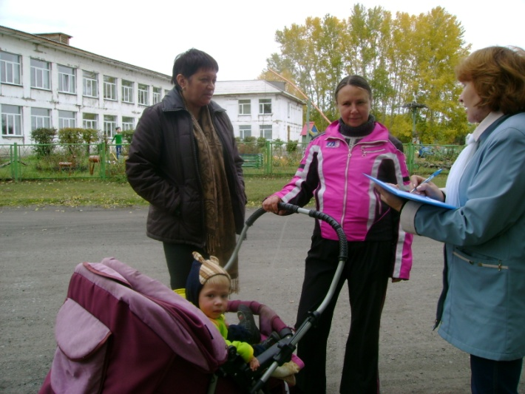
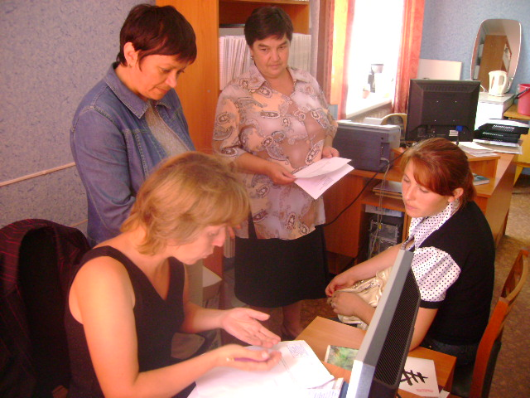
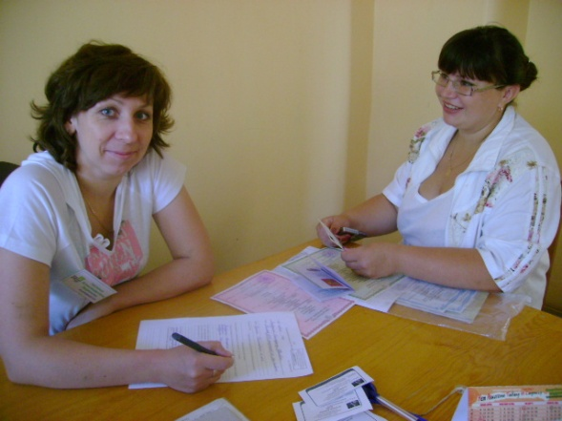
Направления деятельности специалистов участковой социальной службы
Консультирование родителей по различным вопросам
Помощь в подготовке и оформлении документов, необходимых для получения социальных услуг и социальных выплат
Составление социального паспорта семьи, карты ведения случая и др.

Slide 29
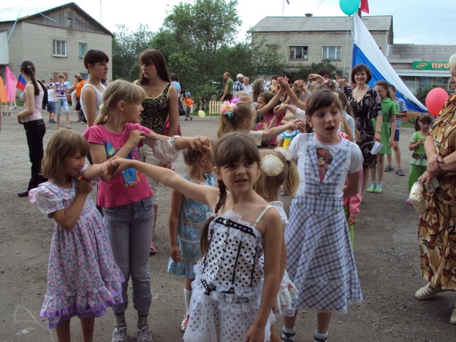
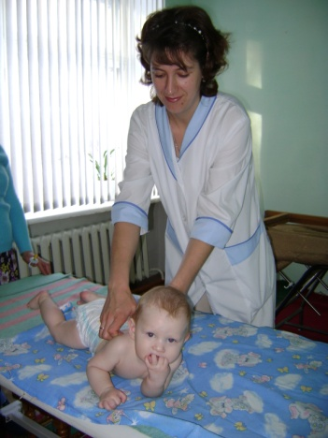
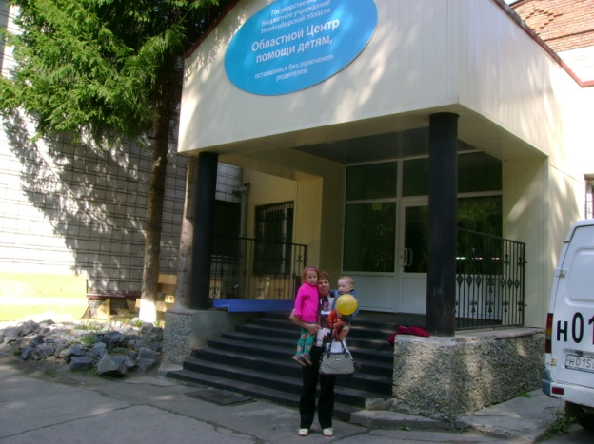
Направления деятельности специалистов участковой социальной службы
Содействие в медицинском обследовании, лечении, оздоровлении детей
Организация летнего отдыха детей, находящихся в трудной жизненной ситуации
Направление детей в областные специализированные учреждения на реабилитацию
Содействие в направлении детей, контактных по туберкулезу, в Ордынскую санаторную школу-интернат и детей с умственной отсталостью в Верх-Ирменскую коррекционную школу-интернат

Slide 30
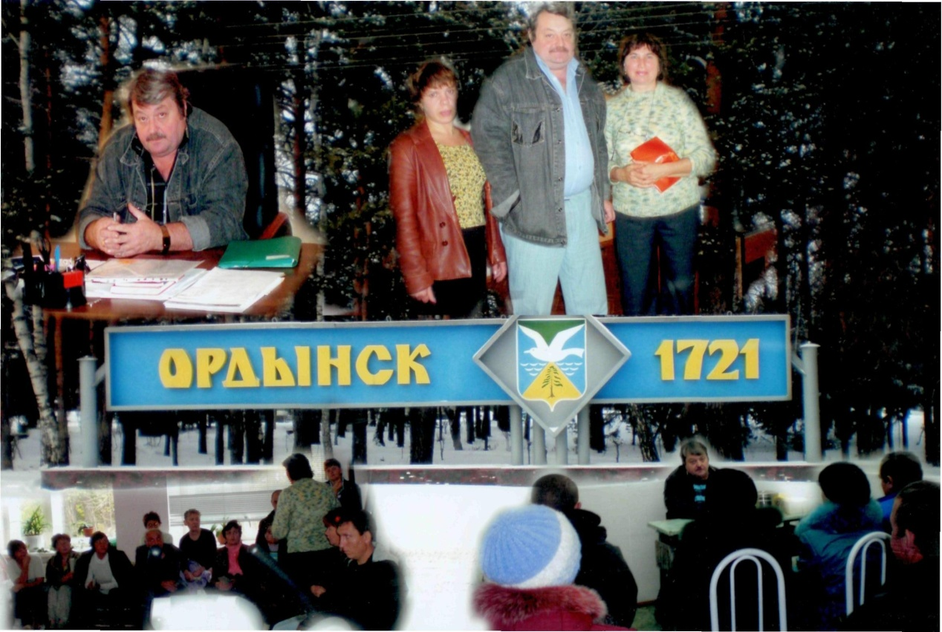
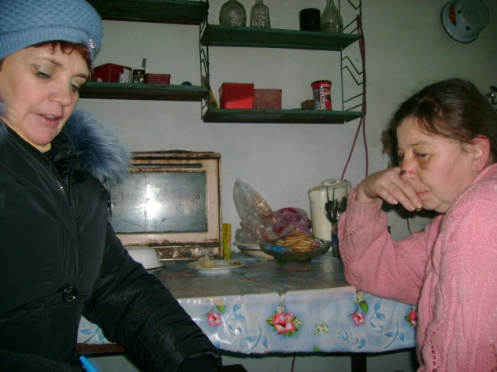
Направления деятельности специалистов участковой социальной службы
Направление родителей на лечение от алкогольной зависимости специалистами областного медико-психологического центра «НАТиС» на базе КЦСОН

Slide 31
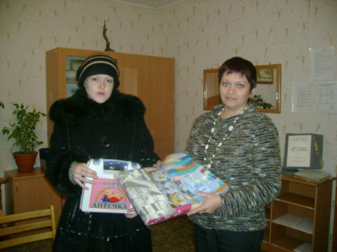
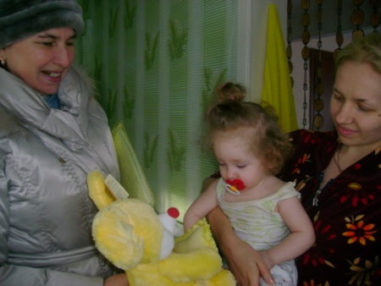
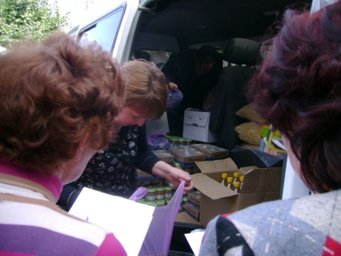
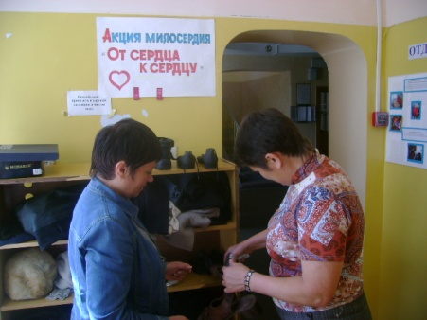
Направления деятельности специалистов участковой социальной службы
Оказание натуральной помощи семьям с детьми, находящимся в трудной жизненной ситуации:
организация и проведение благотворительных акций, столов;
содействие в оформлении документов на получение продуктов питания, одежды, обуви, постельных принадлежностей через отделение срочной социальной помощи;
оказание помощи в виде продуктовых наборов через общество с ограниченной ответственностью «Пантеон-Н»;
содействие в оформлении бесплатного питания для детей в возрасте до 2-х лет через центральную районную больницу и детей-школьников через школьные столовые.

Slide 32
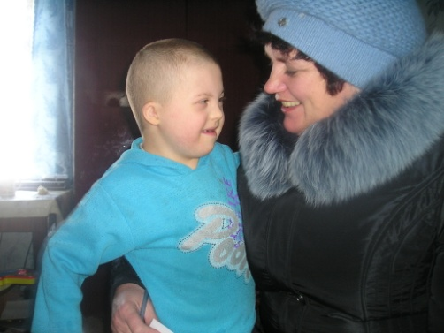
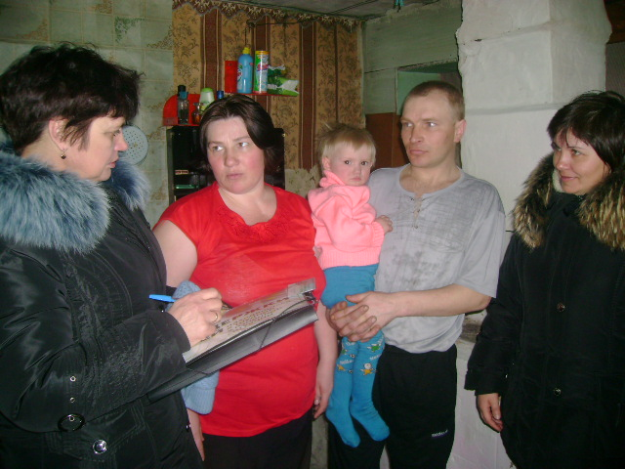
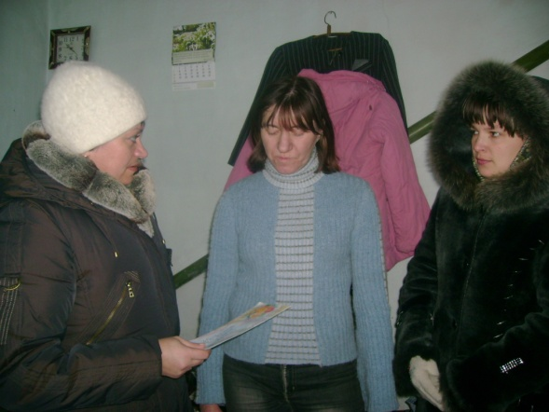
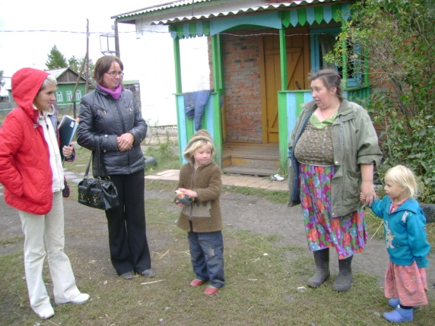
Направления деятельности специалистов участковой социальной службы
Посещение семей в рамках первичной профилактики.
Социальный патронаж семей «группы риска», семей, воспитывающих детей-инвалидов, детей-сирот и детей, оставшихся без попечения родителей, семей, находящихся в трудной жизненной ситуации.

Slide 33
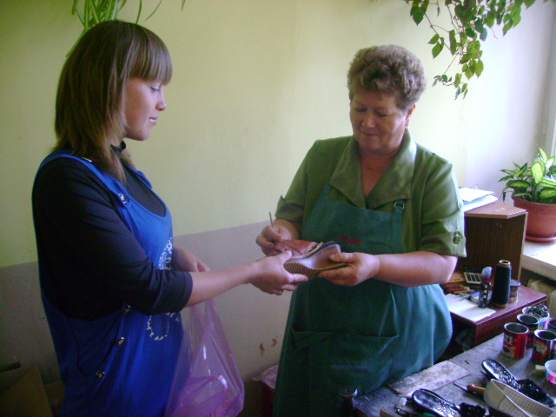
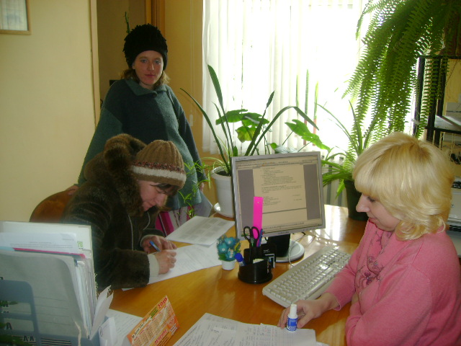
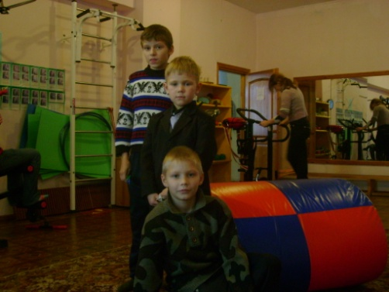
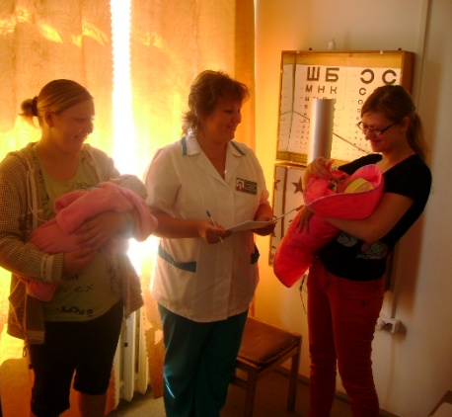
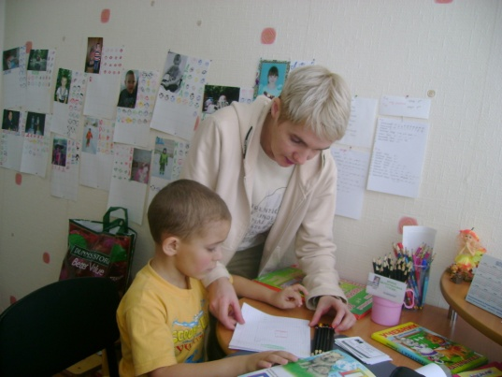
Направления деятельности специалистов участковой социальной службы
Оказание необходимых услуг семьям и детям:
Социально-правовые
Социально-бытовые
Социально-экономические
Социально-медицинские
Социально-педагогические
Социально-психологические

Slide 34
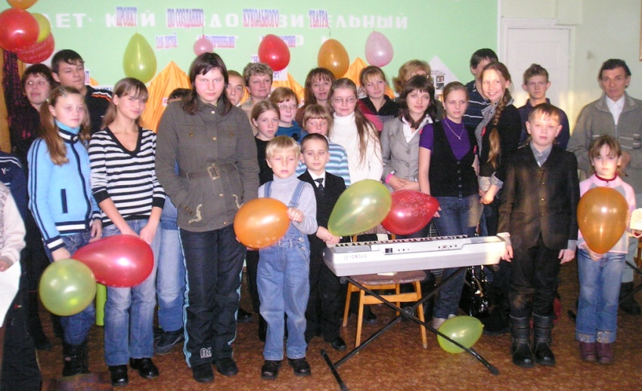
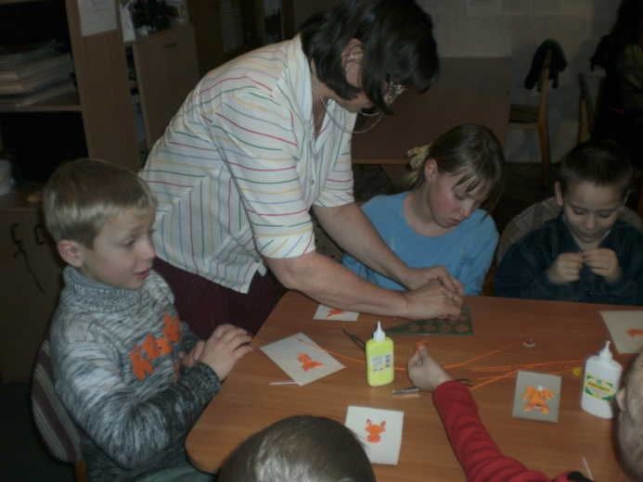
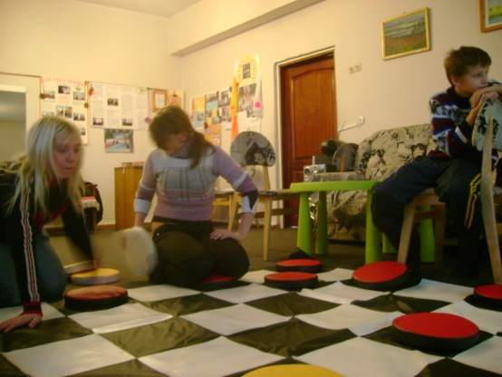
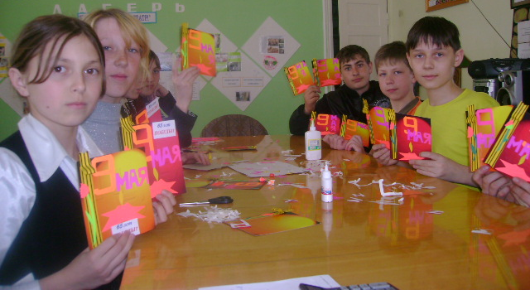
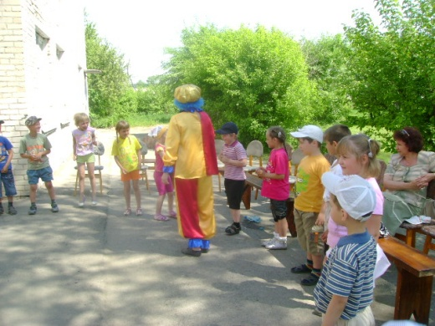
Направления деятельности специалистов участковой социальной службы
Участие в организации и проведении социальных праздников, содействие в создании клубов для детей и родителей

Slide 35
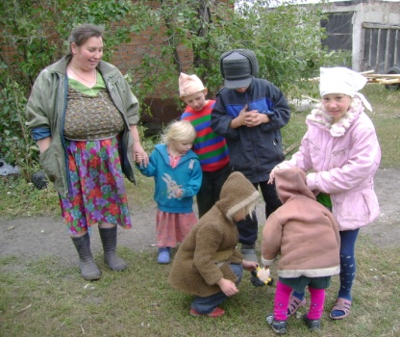
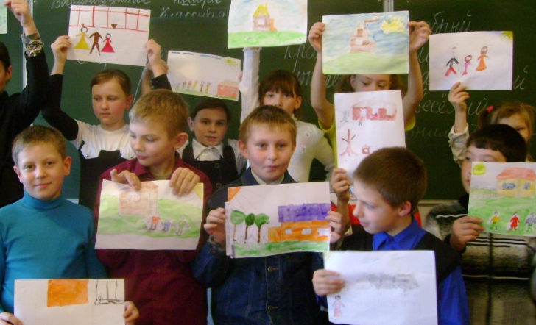
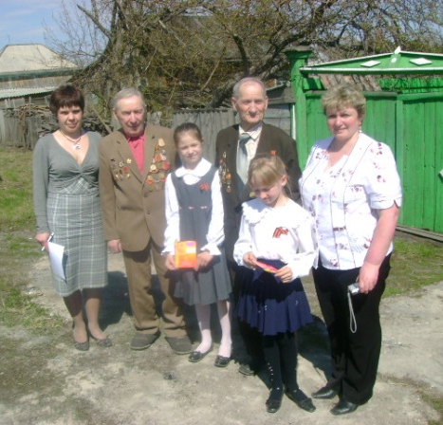
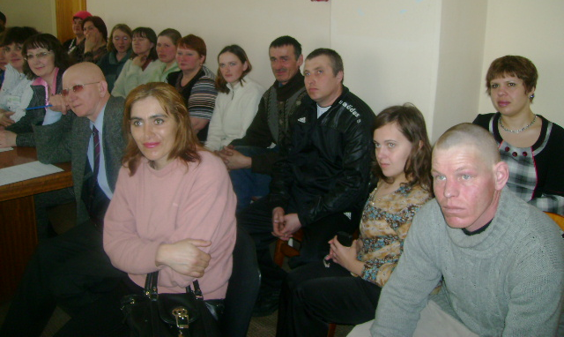
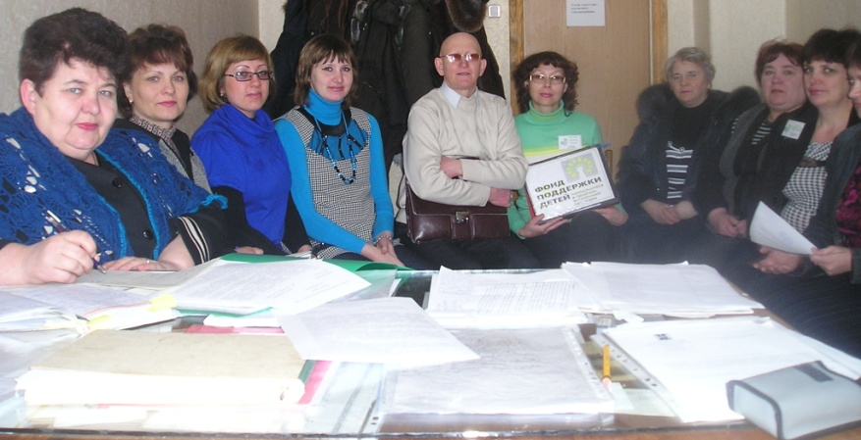
Направления деятельности специалистов участковой социальной службы
Участие в межведомственных семинарах и операциях «Семья», «Подросток», «Родительский дом», «Кто такие хорошие родители», «Россия без жестокости к детям»

Slide 36
Достигнутые результаты в работе УСС за 2010 год. Эффективность.
В результате картирования выявлены и поставлены на учет 323 семьи с 488 детьми, в том числе 64 семьи (137 детей) «группы риска».
В 582 семьях выявлены и зарегистрированы сигналы о имеющихся проблемах различного характера. Составлены ИПР на 288 детей.
В результате работы по программе положительная динамика наблюдается в 341 семье, находящейся в трудной жизненной ситуации (58,6% случаев), в 98 семьях «группы риска» (44,5%).
За отчетный период работы по программе социальным патронажем охвачено 100 % семей «группы риска» и от 86% до 100% семей с детьми, находящихся в трудной жизненной ситуации, выявленных на территории микроучастков района.
Повысилась доступность социального обслуживания семьи по участковому принципу.
Увеличилось количество оказанных социальных услуг для семей с детьми в 1,7 раза.
Сняты с учета в отделении профилактики безнадзорности детей и подростков в связи с улучшением положения в семьях 27 семей с 38 детьми.
Уменьшилось число детей, в отношении которых родители лишены родительских прав с 36 в 2009 г. до 27 в 2010 г.

Slide 37
Сравнительный анализ результатов реализации программы за 2010 год

Slide 39
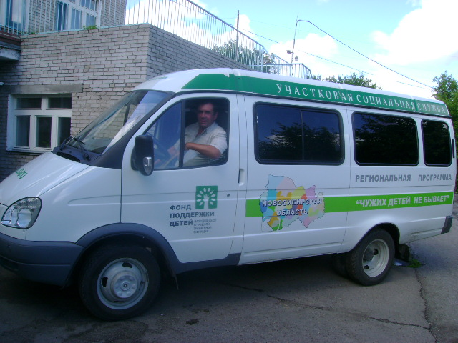
Выездная мобильная бригада

Slide 40
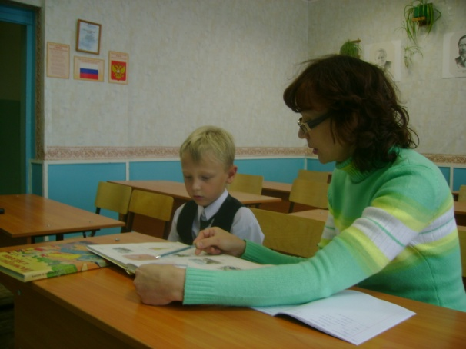
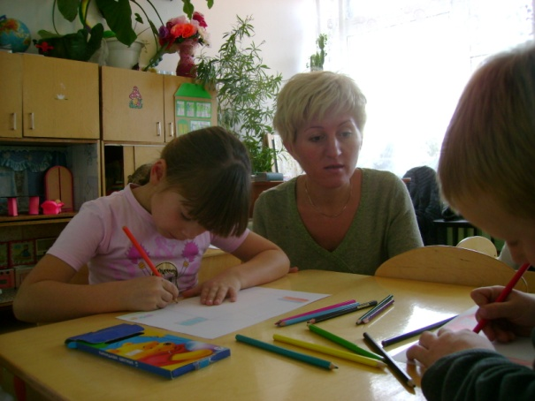
Состав выездной мобильной бригады
Психолог – Тузова Ирина Валентиновна
Логопед-дефектолог – Гудкова Светлана Юлдашевна
Социальный педагог- Гладкова Галина Александровна
Психологическое
занятие «Цвет дня»
Проводит психолог
Тузова И.В.
Индивидуальное
коррекционное занятие
«Веселые звуки»
логопеда-дефектолога
Гудковой С.Ю.
Групповое занятие «Моя семья»
социального педагога
Гладковой Г.А.

Slide 41
Алгоритм деятельности
выездной мобильной бригады по раннему выявлению случаев семейного неблагополучия и работе с семьями
на территории Ордынского района
Сигнал о семейном неблагополучии
Представители органов и учреждений, действующих на территории в интересах семьи и детей
МБУ Ордынского района «КЦСОН»
Представители местного сообщества
Районный межведомственный консилиум
Участковая социальная служба
Выездная мобильная бригада
Территориальный Совет при главе муниципального образования
Случай угрожающий жизни и здоровью членов семьи
Случай, требующий комплексной диагностики и многоплановой помощи
Плановый выезд
Экстренный выезд
СЕМЬЯ с ребенком
Сбор информации о ситуации в семье с целью комплексной диагностики случая
Передача информации о случае с целью дальнейшей работы с семьей
Диагностика ситуации в семье
Оказание услуг семье в рамках ИПР

Slide 42
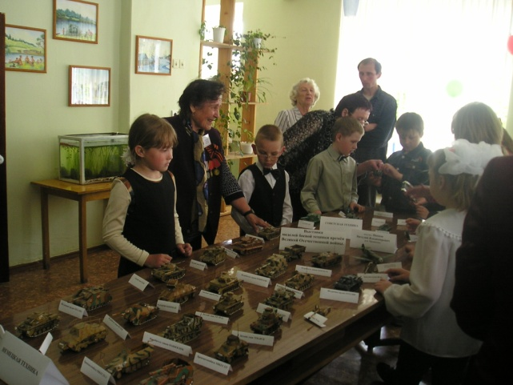
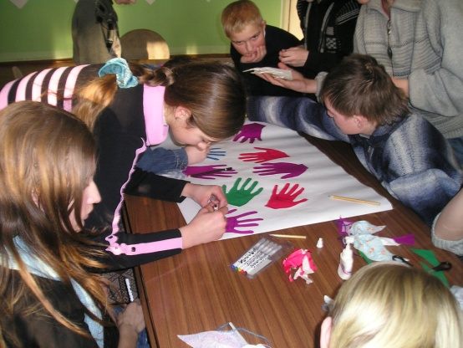
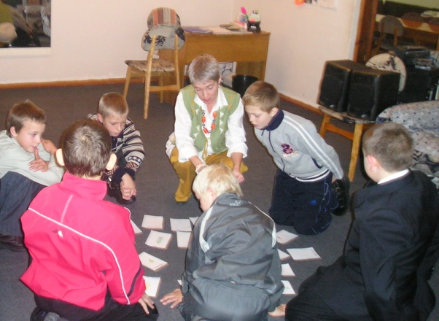
Направления деятельности специалистов выездной мобильной бригады
В рамках плановых выездов:
Первичная профилактика:
-участие в родительских собраниях, семинарах, Днях профилактики;
-проведение профилактических занятий с детьми;
-разработка информационных буклетов.

Slide 43
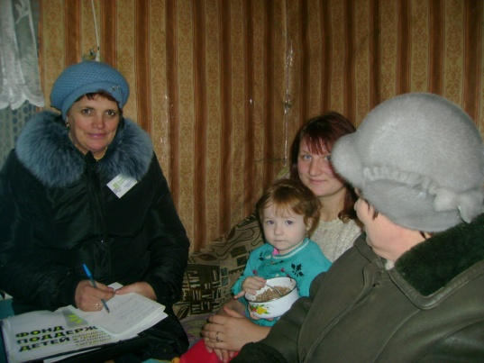
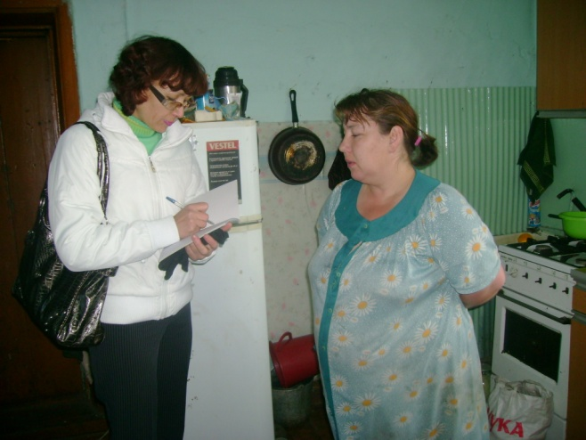
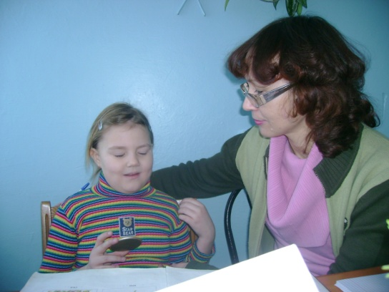
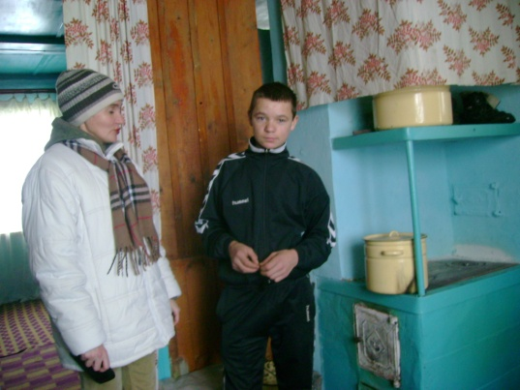
Направления деятельности специалистов выездной мобильной бригады
В рамках плановых выездов:
Вторичная профилактика:
-диагностика случая;
-составление и корректировка индивидуальных программ реабилитации;
-комплексное предоставление социальных услуг семьям и детям.

Slide 44
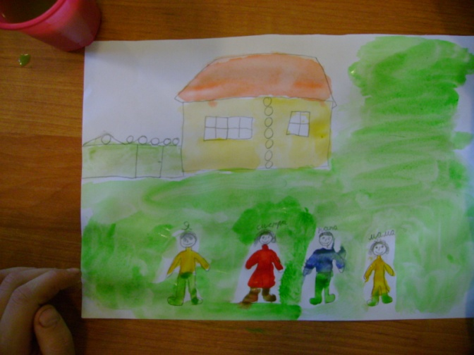
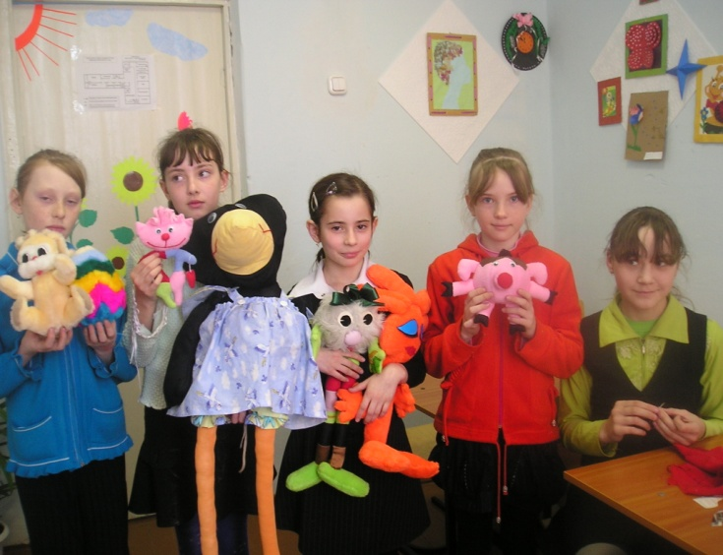
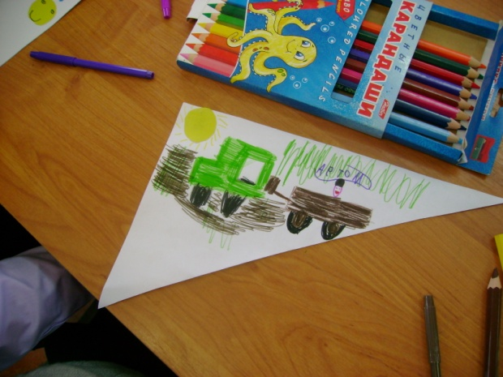
Применяемые методики специалистов выездной мобильной бригады
«Чему не учат в школе»
«Познай себя и сделай первый шаг»
«Не тони! Подай знак жизни»
«Путь к успеху»
«Давай с тобой поговорим»
«Разноцветное настроение»
«Моя семья»
Преодоление страхов у детей
Логопедическое обучение
«Понимание и поддержка»
«Наш дом – театр»

Slide 45
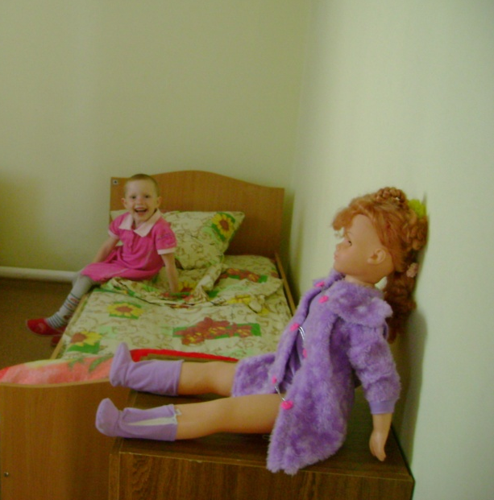
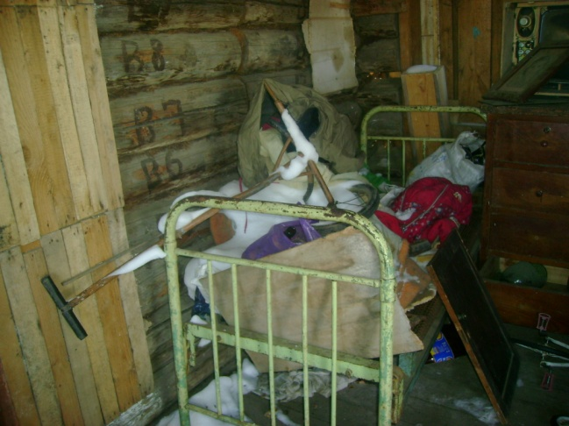
Направления деятельности специалистов выездной мобильной бригады
В рамках экстренных выездов:
-оценка состояния семьи и ребенка при состояниях, угрожающих жизни или здоровью;
оказание необходимой экстренной помощи;
информирование всех структур системы профилактики в случае выявления нарушения прав несовершеннолетних;
решение вопроса о направлении детей в специализированные учреждения.

Slide 46
Достигнутые результаты в работе ВМБ за 2010 год
Осуществлено 210 выездов специалистов ВМБ
Проблематика экстренных выездов:
алкоголизация родителей, приводящая к безнадзорности детей,
внутрисемейным конфликтам;
нарушение прав детей;
угроза суицида несовершеннолетних.

Slide 47
Достигнутые результаты в работе ВМБ за 2010 год
Характеристика оказанных услуг:
Индивидуальные услуги
Групповые услуги

Slide 48
Эффективность работы ВМБ
Результатами деятельности специалистов ВМБ по профилактике семейного неблагополучия являются:
Введение новых видов социальных услуг для семей с детьми.
Оказание услуг непосредственно в семье.
Оперативность в оказании помощи семье, попавшей в кризисную ситуацию.
Снижение уровня стрессовости, тревожности в 253 случаях.
Восстановление детско-родительских отношений в 71 случае.
Уменьшение межличностных и внутрисемейных конфликтов в 49 случаях.
Уменьшение ситуаций, связанных со школьными проблемами в 191 случае.
Уменьшение количества курящих подростков (20 чел.). употребляющих ПАВ (4 чел), употребляющих алкоголь (18 чел).
Сокращение ситуаций, приводящих к попытке суицида в 5 случаях.
Сняты с учета в отделении профилактики безнадзорности детей и подростков в связи с улучшением положения в семьях 27 семей с 38 детьми.
Уменьшилось число детей, в отношении которых родители лишены родительских прав с 36 в 2009 г. до 27 в 2010 г.

Slide 49
Сравнительный анализ результатов реализации программы за 2009-2010 годы

Slide 50
Достигнутые результаты в работе по программе «Чужих детей не бывает» за 2010 год
Наименование показателя | Ожидаемый результат по области за 2011 г. | Достигнутые результаты в районе в 2010 г.
Доля семей с детьми, получивших социальные услуги в учреждениях социального обслуживания семьи и детей, от общего количества малообеспеченных семей с детьми, состоящих на учете в КЦСОН, % | 85 % | 95 %
Доля семей «группы риска» охваченных социальным патронатом, от общего числа семей данной категории, % | 87 % | 100 %
Доля детей, получивших социальную реабилитацию в специализированных учреждениях для несовершеннолетних, от общего числа детей, находящихся в трудной жизненной ситуации, состоящих на учете в КЦСОН, % | 30,5 % | 18 %
Доля семей, находящихся в социально опасном положении, снятых с учета в связи с улучшением положения, % | 18,7 % | 12 %

Slide 51
Проблемы реализации программы «Чужих детей не бывает» на территории района
Скудные ресурсы местных сообществ микроучастков.
Нехватка квалифицированных специалистов (психологов, логопедов, социальных педагогов) в сельских поселениях.
Нехватка внутренних ресурсов семьи (знаний, навыков, желаний и др.) для преодоления трудной жизненной ситуации.
Иждивенческое отношение к социальной службе.
Низкий уровень ответственности родителей за воспитание, содержание, образование, здоровье детей.
Отсутствие рабочих мест в сельских поселениях.

Slide 52
Планируемая работа по программе «Чужих детей не бывает» на 2011 год
Создание и развитие службы психолого-педагогического, социального и юридического сопровождения замещающих семей на базе МБУ Ордынского района «КЦСОН».
Дальнейшее развитие социальных служб: УСС, ВМБ, службы телефона доверия для семей и детей, находящихся в трудной жизненной ситуации.
Разработка и внедрение проектов «Школа для родителей», «Отец - глава семьи».
Развитие надомного обслуживания детей-инвалидов и детей «группы риска».

